Slide 1



1
Semana
Esta clase será grabada
Les damos la Bienvenida!

Slide 2




Presentación
de estudiantes:
Formulario Presentación

Slide 3
Completa con éxito
el cronograma
Introducción a Power Bi y Transformación de Datos
Gráficos y Segementaciones en Power Bi
Introducción
al Analisis
de Datos
Introducción a SQL y Sublenguajes
Consultas SQL con Join y Union
Modelos y Diseño de Bases de Datos
Sintaxis SQL y Manipulación de Datos
Historias con Datos y Gráficos
Medidas de Tendencia Central
Dimensiónes y Medidas en Power Bi
(*) Recuerda que el primer requisito para finalizar con éxito es asistir a las clases.

Slide 4



Herramientas que vamos a utilizar:
SQL Server
PowerBI
Windows

Slide 5


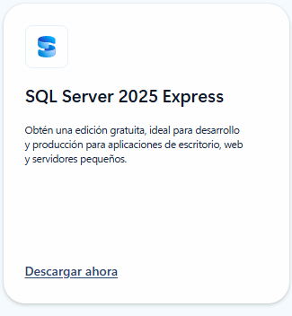

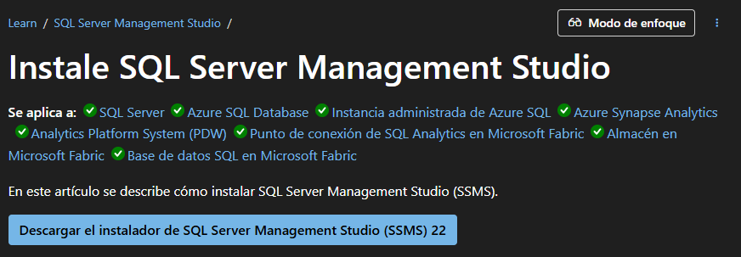
Preparación para la próxima clase
SQL
Server
1ro
Para la próxima clase es necesario tener instalado:
✅ SQL Server
✅ SQL Server Management Studio (SSMS)
Vamos a trabajar con bases de datos reales y consultas SQL en vivo.
Mac /
Linux
⚠️ Sin estas herramientas instaladas no podrás seguir la práctica en clase.
⚠️ Y recuerda ver antes el contenido ON DEMAND.
SSMS
💡 Te recomendamos instalarlo con anticipación.
2do
La próxima clase es 100% práctica!!!!!
Vení listo/a para trabajar!!!!!
* Ctrol + clic del mouse sobre las imágenes para acceder a los enlaces a las páginas

Slide 6
01
El mundo de Data Analytics

Slide 7
Más que números: decisiones

Slide 8

“Los datos
son el nuevo
petróleo.”

Slide 9
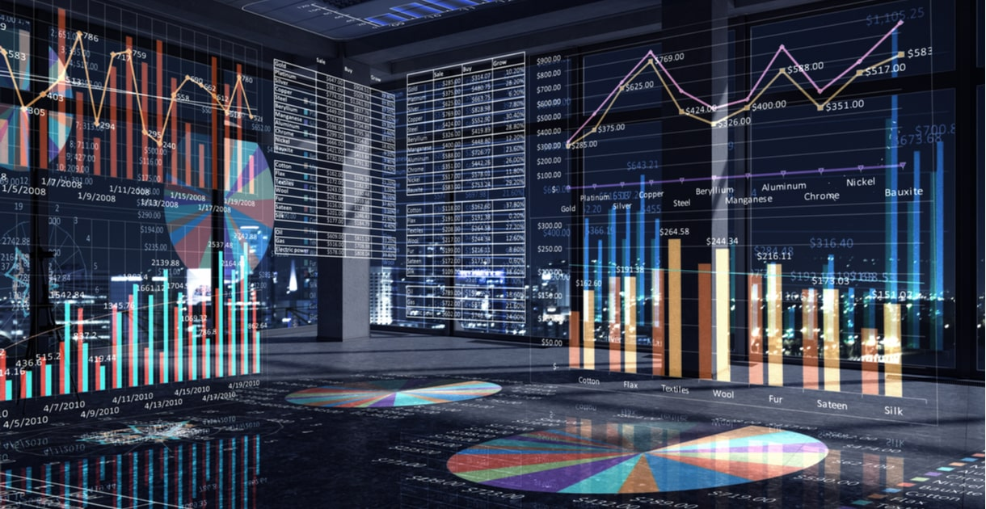
Cómo trabaja un Data Analyst
Los datos no solo se almacenan.
Se procesan, aprenden y se transforman en conocimiento accionable que guía decisiones estratégicas.

Slide 10

Las etapas de Data Analytics
Conjunto de métodos y técnicas de medición, que permiten gestionar la información en tres grandes etapas: recolección, transformación y visualización.

Slide 11


De los datos a la información
¿Alguna vez te has preguntado por qué una simple lista de números no siempre nos dice lo que necesitamos saber?
En el mundo del análisis de datos, entender la diferencia entre datos e información es crucial para tomar decisiones acertadas.
Datos
Información
Los datos son hechos, cifras o registros en bruto que, por sí solos, carecen de significado específico.
Son la materia prima que se recopila a través de diversas fuentes, como sensores, encuestas o sistemas transaccionales.
La información es el resultado de procesar, organizar y contextualizar los datos para que tengan significado y sean útiles para la toma de decisiones.

Slide 12

Cómo el contexto transforma datos en información
Contexto
El entorno o situación que da sentido a los datos.
Calidad
Precisión, completitud y actualidad de los datos.
Agregación
Resumir o combinar datos para facilitar su interpretación.
“Los datos son el combustible, la información es el motor que impulsa las decisiones.”

Slide 13
Datos vs. Información: comparativa y ejemplos
 | Datos | Información
Naturaleza | Cruda, sin procesar | Procesada y contextualizada
Significado | Limitado | Claro y relevante
Uso | Recolección y almacenamiento | Análisis y toma de decisiones
Ventas | Número de productos vendidos | Ventas por región y temporada
Marketing | Clics en un anuncio | Tasa de conversión y comportamiento del cliente
Operaciones | Registros de producción diaria | Cuellos de botella y eficiencia

Slide 14
Glosario rápido
Términos en inglés que vas a leer desde el primer día.
Término | Qué significa | Término | Qué significa
Dataset | Datos organizados en filas y columnas | KPI | Indicador clave de desempeño
Insight | Hallazgo útil para decidir | Dashboard | Tablero con KPIs y gráficos
BI | Usar datos para entender qué pasó | SQL | Lenguaje para consultar bases de datos
Data warehouse | Base central, limpia y ordenada | Data lake | Datos de todo tipo, sin ordenar
ETL | Extraer, transformar y cargar datos | DAX | Lenguaje de fórmulas de Power BI

Slide 15



¿POR QUÉ ANÁLISIS DE DATOS?
Los datos nos ayudan tomar decisiones más inteligentes ya que representan oportunidades para hacernos más preguntas.
Nos permiten aprender de los errores para reformular preguntas para cumplir un objetivo
Nos ayudan a anticiparnos ante posibles contingencias y a ser ágiles adaptandonos sobre la marcha.

Slide 16
Del dato a la acción
El análisis existe para reducir la incertidumbre: que los hechos, y no el HiPPO (la opinión de quien más cobra), guíen la decisión.
1. Datos
Hechos crudos. Ej.: 1 capuchino, $4.50, 10:15 AM.
2. Información
Datos con contexto. Ej.: el 70% de los capuchinos se vende antes de las 11 AM.
3. Conocimiento
Patrones. Ej.: de mañana prefieren bebidas calientes; de tarde, snacks fríos.
4. Acción
Decidir. Ej.: combo café + muffin solo en el turno mañana.

Slide 17
El proceso de análisis en 5 etapas
A. Definir el problema
La etapa más crítica: la pregunta correcta.
B. Recolectar y preparar
Aquí se va ~80% del tiempo: limpiar datos sucios.
C. Explorar (EDA)
Tendencias, valores atípicos y correlaciones.
D. Comunicar
Contar la historia con un gráfico claro.
E. Actuar
Si nada cambia, el análisis no sirvió.
No es una línea recta: cada acción genera nuevos datos y el ciclo vuelve a empezar.

Slide 18
Definir el problema y preparar los datos
Definir el problema
Mal planteamiento: “¿Cuántas ventas tuvimos?” (métrica de vanidad).
Buen planteamiento: “¿Por qué las ventas de la sucursal Centro cayeron 15% frente al mes pasado?”
Preparar los datos
Los datos reales vienen “sucios”: nombres mal escritos, fechas en distintos formatos, valores faltantes.
Ej.: “Juan Pérez”, “juan perez” y “J. Perez” deben normalizarse en una sola identidad.

Slide 19
Análisis descriptivo vs. diagnóstico
Error común: quedarse solo en lo descriptivo (“las ventas bajaron”). El valor está en el porqué.
Tipo | Pregunta | Ejemplo en retail
Descriptivo | ¿Qué pasó? | El mes pasado vendimos 500 unidades de chocolate.
Diagnóstico | ¿Por qué pasó? | Subieron por una ola de frío y un cupón de descuento.
Ej.: las ventas bajaron porque la espera en caja pasó de 2 a 5 minutos.

Slide 20
¿Entonces qué hace un analista de datos?

Slide 21

Rol del Analista de Datos
¿Alguna vez te has preguntado quién está detrás de las decisiones basadas en datos dentro de una empresa?
El analista de datos es el profesional clave que transforma datos crudos en información útil para impulsar estrategias y operaciones.
El analista de datos es el profesional encargado de recolectar, procesar y analizar datos para extraer información que apoye la toma de decisiones en una organización. Su trabajo es fundamental para convertir datos en conocimiento útil.

Slide 22

Herramientas Principales
SQL: Lenguaje estándar para consultar y manipular bases de datos relacionales. Esencial para extraer datos específicos.
Python y R: Lenguajes de programación usados para análisis estadístico, modelado y visualización avanzada.
Plataformas de Business Intelligence (BI): Herramientas como Power BI, Tableau o Looker Studio que permiten crear dashboards interactivos y reportes visuales.

Slide 23
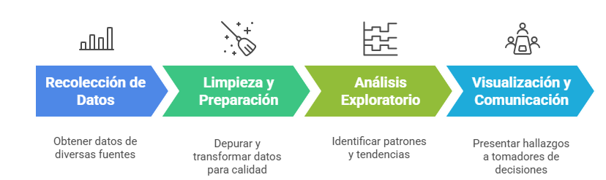
Funciones Clave
Recolección de Datos: Obtiene datos de diversas fuentes, como bases de datos, archivos, APIs o plataformas digitales.
Limpieza y Preparación: Depura y transforma los datos para asegurar su calidad y consistencia, eliminando errores o valores atípicos.
Análisis Exploratorio: Examina los datos para identificar patrones, tendencias y relaciones relevantes.
Visualización y Comunicación: Presenta los hallazgos mediante gráficos, reportes o dashboards para facilitar la comprensión por parte de los tomadores de decisiones.
Nota: El analista debe entender el contexto del negocio para interpretar correctamente los datos y generar insights accionables.

Slide 24
Herramientas del analista en la práctica
Herramienta | Uso principal | Ejemplo de aplicación
SQL | Consultas y extracción de datos | Obtener ventas por región en un período
Python | Análisis estadístico y automatización | Calcular tendencias de comportamiento de clientes
R | Modelado estadístico y visualización | Análisis de segmentación de mercado
Power BI | Visualización y reportes dinámicos | Dashboard de indicadores clave (KPIs)

Slide 25
Flujo de trabajo típico
El analista trabaja junto a marketing, operaciones, finanzas y tecnología para traducir necesidades en preguntas analíticas.
1. Recolección
Bases de datos, archivos, APIs o plataformas digitales.
2. Limpieza
Calidad y consistencia: sin errores ni valores atípicos.
3. Exploración
Patrones, tendencias y relaciones relevantes.
4. Comunicación
Gráficos, reportes y dashboards para decidir.

Slide 26
El Espectro del Análisis de Datos
De la descripción del pasado a la predicción del futuro.
Business Intelligence (BI): | Data Analytics: | Data Science:
Se enfoca en el uso de datos históricos para mejorar la toma de decisiones, utilizando dashboards y reportes que resumen el estado actual del negocio. | Examina grandes volúmenes de datos para descubrir patrones y tendencias. | Incorpora modelado predictivo y Machine Learning para anticipar eventos y automatizar decisiones. A diferencia del análisis tradicional, utiliza algoritmos complejos y datos no estructurados para crear sistemas que "aprenden".
Pregunta clave: "¿qué está pasando en la empresa?" y "¿cómo estamos progresando hacia nuestros objetivos?". | Pregunta clave: "¿por qué ocurrió esto?" o "¿qué pasará si cambiamos esto?" | Pregunta clave: “¿Qué pasará?” y “¿Qué deberíamos hacer?”
Resultado: Dashboards interactivos, KPIs y reportes de desempeño (Power BI, Tableau, etc). | Resultado: Segmentación de clientes, análisis de correlación y perfiles de comportamiento. | Resultado: Modelos predictivos de fuga, motores de recomendación y optimización logística. Potencia con IA: La Inteligencia Artificial optimiza estas tareas automatizando la generación de reportes en BI, facilitando segmentaciones dinámicas en Analytics y construyendo los modelos de aprendizaje en Data Science.

Slide 27
Las tres disciplinas trabajan juntas
Ejemplo: un equipo de marketing.
Business Intelligence
Monitorea las campañas actuales con dashboards.
Data Analytics
Entiende el comportamiento del cliente.
Data Science
Predice tendencias futuras y optimiza presupuestos.
La IA potencia cada una: automatiza reportes en BI, segmentaciones dinámicas en Analytics y modelos de aprendizaje en Data Science.

Slide 28
Los 4 Pilares del Análisis de Datos
Análisis Descriptivo: "¿Qué pasó?"
Análisis de Diagnóstico: "¿Por qué pasó?"
Se centra en resumir datos históricos para identificar qué ha sucedido en un período determinado.
Quién lo aplica: Principalmente el perfil de Business Intelligence (BI).
Toma los hallazgos del análisis descriptivo para descubrir las causas de esos resultados, buscando correlaciones y patrones.
Quién lo aplica: El Data Analyst.
Análisis Predictivo: "¿Qué pasará?"
Análisis Prescriptivo: "¿Qué deberíamos hacer?"
Utiliza modelos estadísticos y algoritmos de tendencia para identificar la probabilidad de resultados futuros basándose en datos históricos.
Quién lo aplica: Data Scientist y analistas avanzados.
Es el nivel más avanzado; no solo predice el futuro, sino que sugiere el mejor camino a seguir y las consecuencias de cada decisión.
Quién lo aplica: Data Scientist e ingenieros de Inteligencia Artificial.

Slide 29
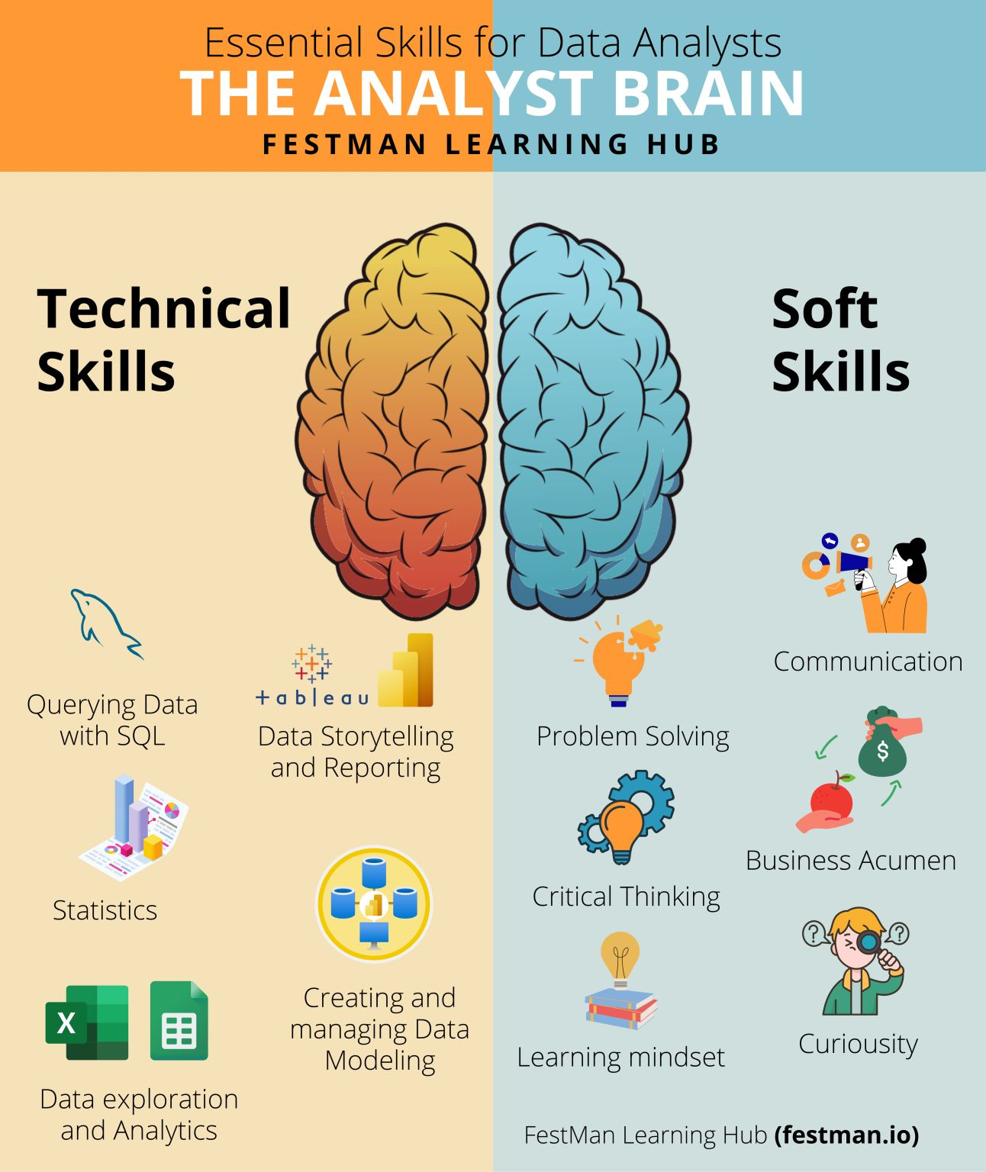
Technical Skills + Soft Skills:
El equilibrio del Analista
El desempeño del Analista depende tanto del dominio técnico como de su capacidad de interpretación y comunicación.

Slide 30
Auge del data Analytics en la actualidad

Slide 31





Casos de éxito

Slide 32
Casos reales: del hallazgo a la acción
Supermercado: pañales y cerveza
Hallazgo: los viernes suben a la vez las ventas de pañales y cerveza.
Acción: poner los estantes de cerveza cerca de los de pañales.
Resultado: más ventas de ambos productos.
App de streaming: la primera playlist
Hallazgo: quien crea una playlist en su primera semana tiene 50% menos probabilidad de cancelar.
Acción: el botón “Crear Playlist” es lo primero que ve un usuario nuevo.
Resultado: más retención y mayor LTV.

Slide 33
Trampas conceptuales y errores comunes
Correlación no es causalidad
Más helados y más ataques de tiburones van juntos, pero la causa es una variable oculta: el verano.
Pregúntate siempre si un tercer factor explica la relación.
Sesgo de confirmación
Buscar datos que apoyen lo que ya creemos. Las ventas subieron tras la publicidad en Instagram, pero en realidad por el cierre de un competidor.
Tu trabajo es darle la verdad a la organización, no la razón al jefe.

Slide 34
Síntesis: el análisis es un ciclo
Del dato a la decisión
Detrás de cada fila hay un cliente, un proceso o un evento real. Cada acción genera nuevos datos que deben analizarse otra vez para ver si la decisión fue correcta.
Para reflexionar
Si analizaras el éxito de tu propia carrera profesional, ¿qué datos recolectarías y qué pregunta “diagnóstica” te harías?

Slide 35


BREAK
10 MIN
🎵 Momento para estirar las piernas, tomar agua, café, matecito etc.
🕘 Volvemos en 10 minutos seguir conociendo este mundo!!

Slide 36
Tecnologías que intervienen en el análisis de datos

Slide 37




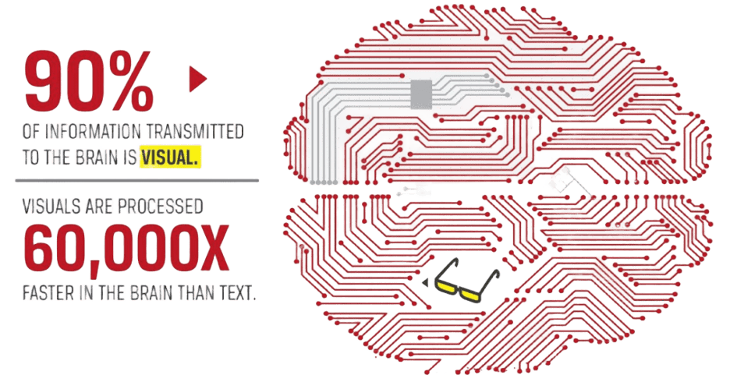

Visualización
Sistemas que permiten la visualización de información con gráficos y técnicas de medición.
Notes:
Overview de las herramientas

Slide 38



Lenguajes de programación
Herramientas creadas para la manipulación de datos, análisis estadístico y gráfico.
Notes:
Overview de las herramientas

Slide 39
Cómo se conectan las tecnologías
Ej.: ventas en MySQL → pipeline ETL → data lake → dashboard en Power BI.
Bases relacionales
MySQL, PostgreSQL o SQL Server guardan datos estructurados en tablas.
ETL / ELT
ETL transforma antes de cargar; ELT carga primero y transforma en destino.
Data Lakes
Guardan datos en su forma original, estructurados o no, a gran escala.
Visualización
Power BI, Tableau o Looker Studio muestran los resultados.

Slide 40
02
El punto de partida: almacenar y consultar datos

Slide 41
SQL: la puerta de entrada a las bases de datos

Slide 42
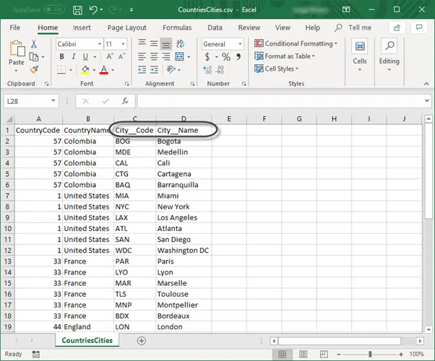
Base de Datos vs. Dataset:
Dataset: una muestra lista para analizar
Qué es: Conjunto de datos extraído, generalmente tabular (CSV, JSON, Excel).
Temporalidad y Portabilidad: Es una "instantánea" fácil de compartir y transportar.
Flexibilidad: Ideal para experimentación y análisis ad-hoc sin afectar producción.

Slide 43
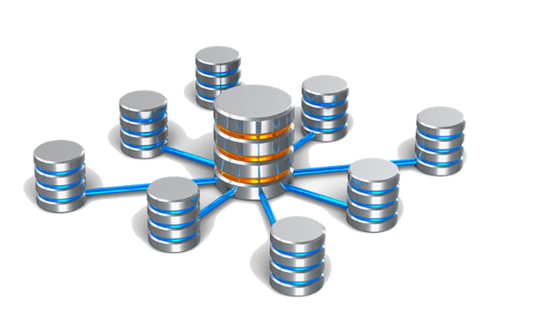
Base de Datos vs. Dataset:
Base de datos: estructura, seguridad y persistencia
Qué es: Sistema estructurado gestionado por un DBMS (Sistema de gestión de bases de datos. Ej: SQL Server, PostgreSQL).
Persistencia y Gobernanza: Almacenamiento seguro, permanente y con control de accesos.
Rendimiento: Esquema rígido, optimizado para transacciones y múltiples usuarios concurrentes.

Slide 44




Bases de Datos: Relacionales vs No Relacionales
Sistemas que permiten que la información pueda ser gestionada por personas o aplicaciones.
.
No Relacionales
Relacionales
Se organiza de forma estructurada, en tablas.
Se utilizan para almacenar datos no estructurados o semiestructurados.

Slide 45
Excel básico: 4 conceptos mínimos
Celda
Cada casillero de la hoja. A1 es columna A, fila 1.
Columna y fila
Las columnas son letras (A, B, C); las filas, números (1, 2, 3).
Rango
Celdas seguidas con dos puntos: A1:A5.
Fórmula
Empieza con =. Ej.: =A1+A2 y Enter.
Las fórmulas ahorran tiempo, reducen errores y se actualizan solas cuando cambian los datos.

Slide 46
Funciones fundamentales de Excel
Función | Sintaxis | Ejemplo | Cuándo usarla
SUMA | =SUMA(rango) | =SUMA(A1:A10) | Totales de ventas, gastos o ingresos
PROMEDIO | =PROMEDIO(rango) | =PROMEDIO(B1:B10) | Promedios y métricas generales
SUMAR.SI | =SUMAR.SI(rango_condición; criterio; rango_suma) | =SUMAR.SI(A1:A10;"Ventas";B1:B10) | Sumar por una categoría
SUMAR.SI.CONJUNTO | =SUMAR.SI.CONJUNTO(rango_suma; rango1; criterio1; rango2; criterio2) | =SUMAR.SI.CONJUNTO(C1:C10;A1:A10;"Ventas";B1:B10;">100") | Sumar con varios filtros
Revisa los separadores (; o ,) según la configuración regional de tu Excel.

Slide 47
Entregable evaluable: Pre-entrega RetailPro
Qué se entrega
Brief del proyecto RetailPro (PDF/DOCX): problema de negocio, fuentes de datos, preguntas de análisis, KPIs y boceto del dashboard.
Cómo se evalúa
Es lo único que se corrige del módulo y suma al proyecto integrador. Es un brief conceptual: no requiere construir nada en Excel. Las demás actividades son práctica guiada (no evaluable).

Slide 48

¿Preguntas?

Slide 49

¡Gracias
por estudiar
con nosotros!

